Slide 1
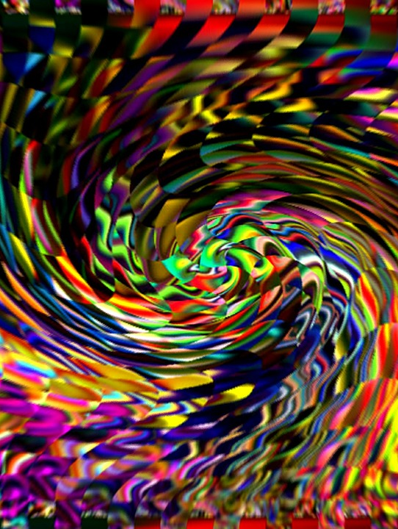
Računalna grafika
Sjenčanje piksela (interpolacija)
Antialiasing

Slide 2
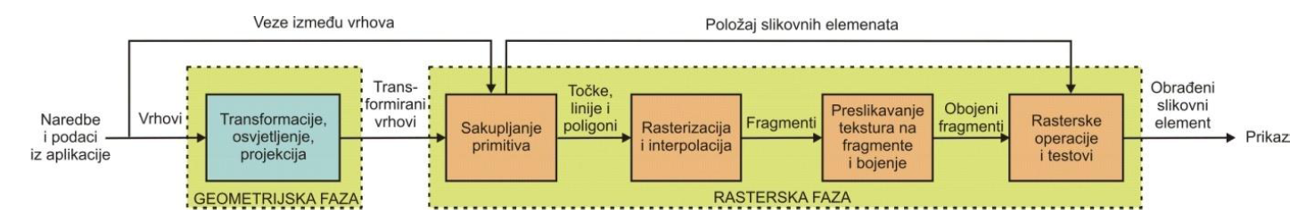
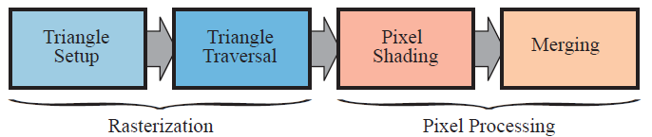
Ispunjavanje primitivnih oblika
Osnovni koraci:
Izbor piksela koje treba ispuniti (ovisi o obliku primitiva)
Izbor vrijednosti koju treba pridijeliti odabranim pikselima (ovisi o načinu ispunjavanja: bojom ili uzorkom)
Rasterizacija

Slide 3

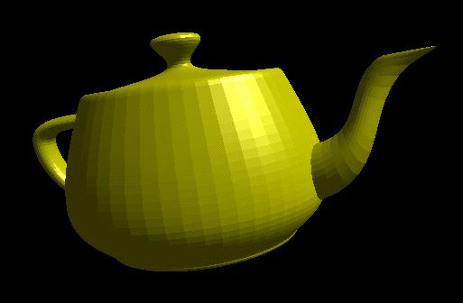
Gouraud sjenčanje
Per-vertex sjenčanje
Ako na neku poligonalnu površinu primijenimo model osvjetljenja s po jednom jediničnom normalom za svaku površinu unutar jednog poligona, rezultat takvog sjenčanja će biti kao na slici
(Implementacija najčešće u vertex shaderu – nema interpolacije po vrhovima.)
Konstantno sjenčanje
(Flat shading)

Slide 4
Gouraud sjenčanje
Per-vertex sjenčanje
Bolji prelazi se mogu postići korištenjem tehnike koju je razvio Gouraud.
Ako koristimo algoritam koji skenira liniju po liniju za renderiranje nekog objekta, vrijednost intenziteta u svakoj točci duž linije skeniranja mora se odrediti na osnovu modela osvjetljavanja.
Normale na površinu aproksimiraju se na vrhovima poligona površine.

Slide 5
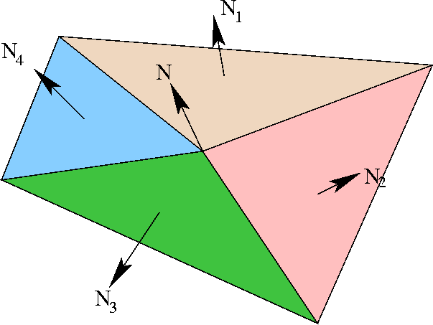
Gouraud sjenčanje
Određivanje normala u vrhovima poligona

Slide 6
Gouraud sjenčanje
Gouraudovo sjenčanje prvo određuje intenzitete za svaki vrh poligona

Slide 7
Gouraud sjenčanje
Nakon toga se pomoću bilinearne interpolacije određuje intenzitet za svaki piksel na liniji skeniranja:

Slide 8
Gouraud sjenčanje
Proračun intenziteta duž linije skeniranja može se vršiti inkrementalno.
Za odabrana dva piksela t₁ i t₂ koji se nalaze na liniji skeniranja možemo napisati sljedeće jednadžbe:

Slide 9
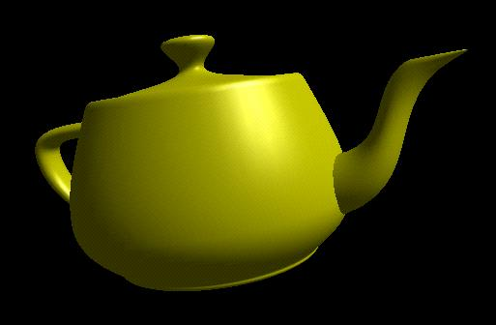

Gouraud sjenčanje
Rezultat Gouraudovog sjenčanja

Slide 10
Gouraud sjenčanje
Nedostatak Gouraud-ovog sjenčanja: ne uklanja u potpunosti Mach-ov pojasni efekt.
Zašto? - Jer algoritam osigurava kontinuitet intenziteta duž rubova poligona ali ne i kontinuitet promjene intenziteta.
Također, silueta objekta ostaje poligonalna jer je temeljna struktura podataka poligonalna.

Slide 11
Phong sjenčanje
Per-pixel sjenčanje
Računski zahtjevnije od Gouraud sjenčanja
Phong-ovo sjenčanje daje bolje rezultate
Gouraud: interpolira vrijednosti intenziteta duž linije skaniranja
Phong: interpolira vektore normala duž linije skaniranja.
Model osvjetljenja se potom primjenjuje za svaki piksel, korištenjem interpoliranih normala za izračunavanje intenziteta.

Slide 12
Phong sjenčanje
Daje bolju lokalnu aproksimaciju zakrivljenosti površine, pa stoga i bolje renderiranje površine.
Naročito je poboljšana realističnost zrcalnog sjaja.
Phong-ovo sjenčanje prvo aproksimira zakrivljenost površine u vrhovima poligona aproksimacijom normala u vrhovima.
Nakon toga primjenjujemo bilinearnu aproksimaciju za određivanje normale u svakom pikselu.

Slide 13
Phong sjenčanje
Inkrementalna metoda za proračun normale duž linije skaniranja:

Slide 14
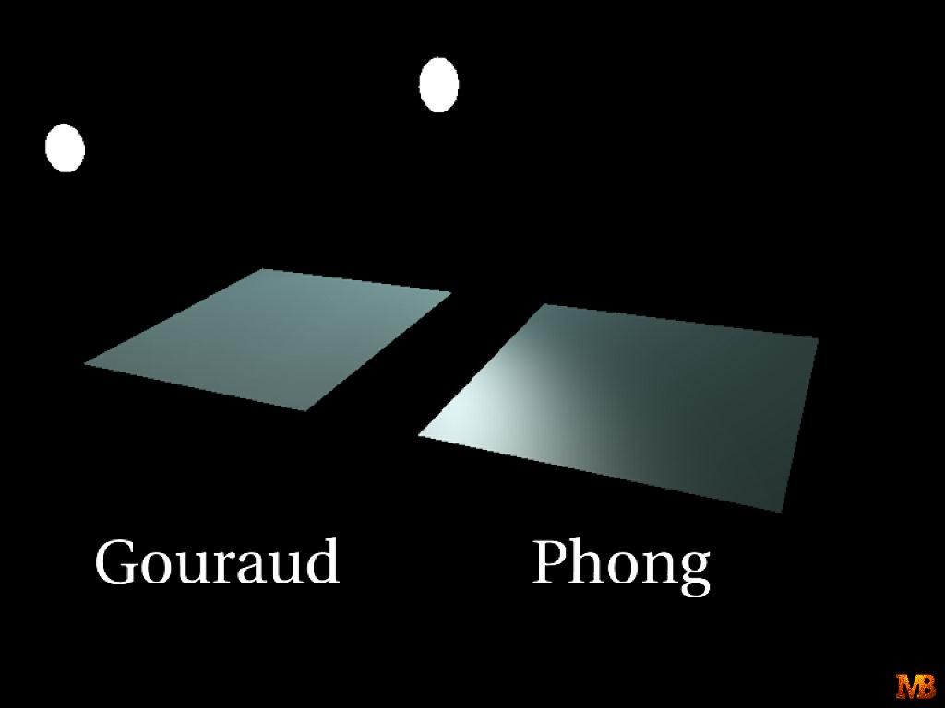
Phong sjenčanje
Phong-ovo sjenčanje reducira najveći broj problema koje povezujemo s Gouraud-ovim sjenčanjem,
Ipak - i dalje primjenjuje linearnu interpolaciju - ostaje problem diskontinuiteta prve derivacije intenziteta koji dovodi do Mach-ovog pojasnog efekta.
Efekti su ipak znatno manji nego kod Gouraud-ove tehnike.

Slide 15
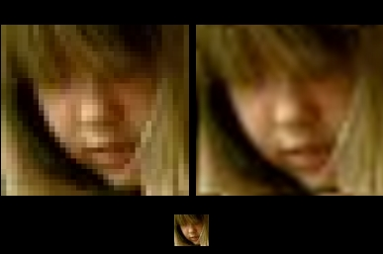
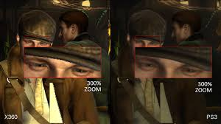
Antialiasing

Slide 16
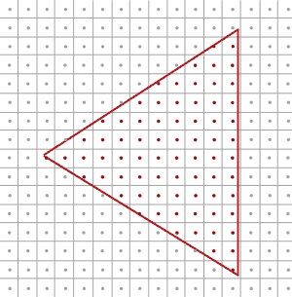
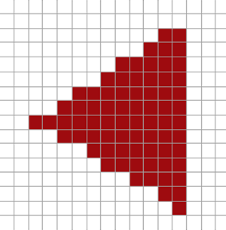
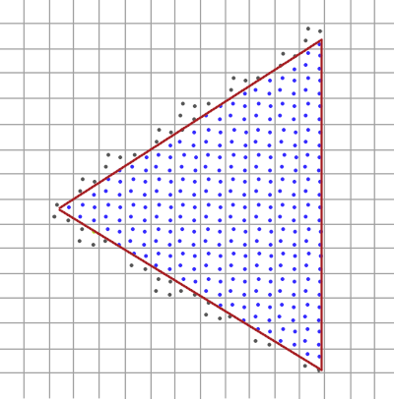
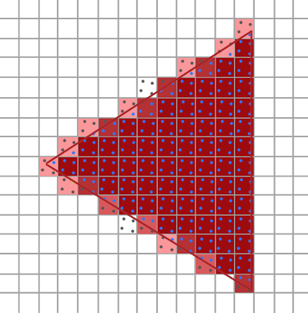
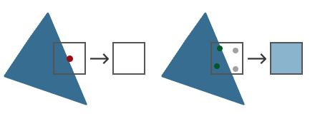
Antialiasing

Slide 17
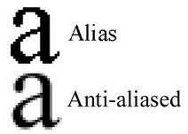
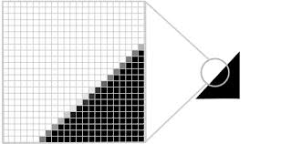
Antialiasing
Pojam aliasing dolazi iz područja digitalne obrade signala.
Da bi uspješno uzorkovali signal, najviša frekvencija u tom signalu ne smije biti veća od Nyquistove.
Aliasing nastaje ukoliko ulazni signal ipak sadrži veće frekvencije od Nyquistove, pa će se te frekvencije pogrešno rekonstruirati kao neke druge.
Nyquistova frekvencija kod računalne grafike određena je rezolucijom tj. veličinom piksela.

Slide 18
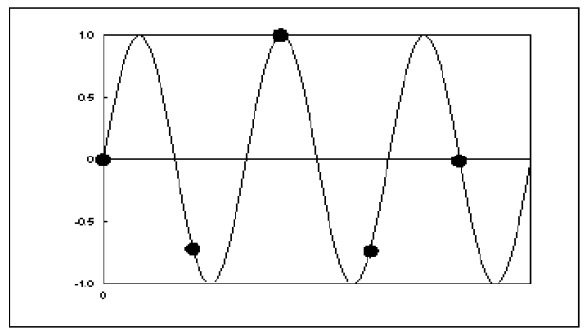
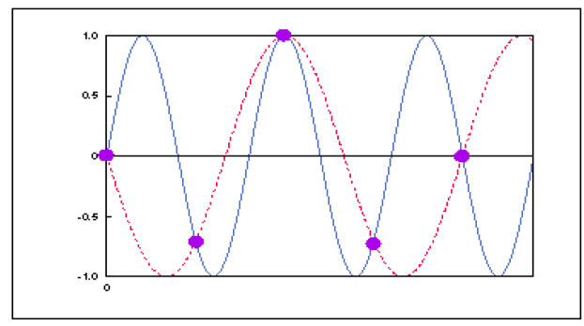
Antialiasing
Originalni signal i uzorci b) Rekonstruirani signal
a) Originalni signal i uzorci b) Rekonstruirani signal
FREKVENCIJA UZORKOVANJA MANJA OD POTREBNE!
Originalni signal potrebno je uzorkovati barem dvostruko većom frekvencijom od najviše frekvencije originalnog signala (f_{max}).
Minimalna frekvencija uzorkovanja - Nyquistova frekvencija (f_{s}) : f_{s} =2∙ f_{max}

Slide 19
Antialiasing
Zašto nastaje aliasing?
Da bi bilo koji podatak iz realnog svijeta mogli zapisati u računalo, moramo ga prvo digitalizirati, to jest pretvoriti u brojeve.
Stvarni svijet je kontinuiran, a računalo može jedino raditi s diskretnim vrijednostima.
Aliasing nastaje zbog uzorkovanja u diskretnim točkama sa preniskom razlučivošću.

Slide 20
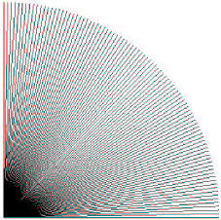
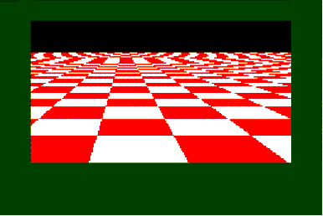
Antialiasing
Na slici lijevo trebala bi se vidjeti lepeza ravnih linija, ali zbog aliasinga na lepezi vidimo brojne šare.
(Moiréova interferencija javlja se na područjima u kojima se sastavni objekti izmjenjuju visokom frekvencijom)

Slide 21
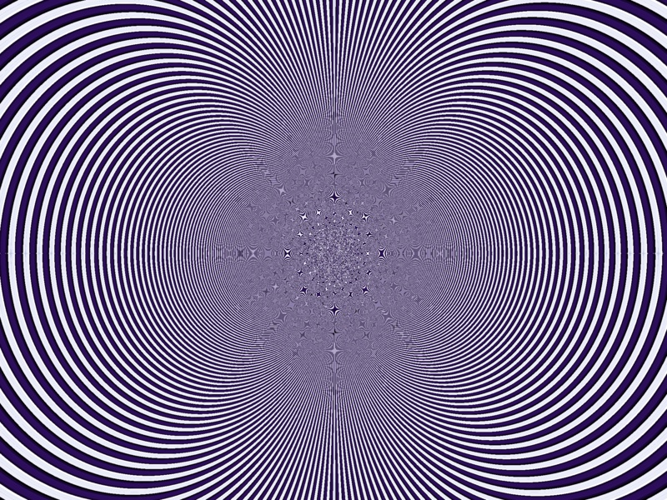
Antialiasing

Slide 22
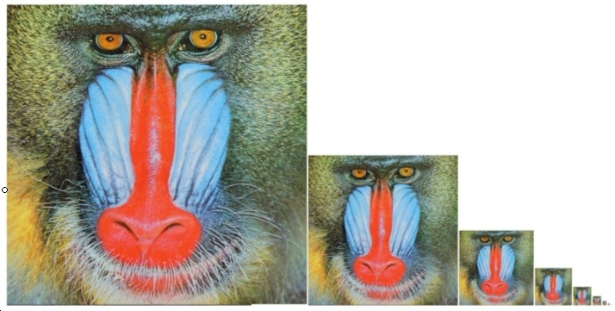
Antialiasing
Nazubljenost rubova objekata uklanja se povećanjem razlučivosti i tzv. FSAA (full screen anti-aliasing) metodama u koje spadaju metode naduzorkovanja, adaptivnog uzorkovanja te njihovih različitih varijacija (OGSS, RGSS, Multisampling).
U stvarnom životu udaljeni objekti gube na detaljima zbog fizičkih ograničenja kao i zbog nesavršenosti oka.
Zbog toga se koriste manje i detaljima siromašnije teksture za udaljene objekte.

Slide 23
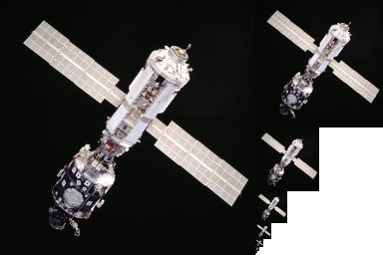
Antialiasing
Ovaj proces se naziva "mip-mapping" (latinski: multum in parvam ili "mnogo u malo") jer često postoji mnogo različitih "mip-nivoa" na koje su pojedinačne slike tekstura skalirane za specifičnu udaljenost (LOD – level of detail).
LOD postavke na video karticama koje se postavljaju od strane igara ili samog korisnika omogućavaju detaljniju sliku objekata uz manje usporavanje rada kartice.
Ovaj povećani broj detalja nije fizički ispravan i često dovodi do aliasinga tekstura.

Slide 24
Antialiasing
Aliasing tekstura je različit od aliasinga rubova koju pokušava ukloniti FSAA.
Kod aliasinga tekstura, neki pikseli teksture dominiraju što za posljedicu ima da izgledaju pokretni umjesto da su stacionarni – to je takozvani efekt plivajućih piksela.
Da bi uklonili ove efekte, prikazane slike je potrebno filtrirati nekom od mogućih metoda (npr. bilinearno filtriranje, trilinearno filtriranje, anizotropno filtriranje).

Slide 25
Antialiasing : metode
Antialiasing metode mogu se kategorizirati na više načina.
Jedna od kategorizacija: pred- i post- metode filtriranja.
Pred-filtriranje se odnosi na uklanjanje frekvencija iz slike koje nadilaze Nyquistovu, prije obavljanja uzorkovanja.
U osnovi, ovo znači primjenu nisko-pojasnog filtera na sliku i nakon toga uzorkovanje.
Za svaki piksel se izračunava područje doprinosa pojedinih poligona.

Slide 26
Antialiasing : metode
Pred-filtriranje je jedina metoda koja u potpunosti uklanja efekte aliasinga.
Pred-filtriranje se mora obaviti prije rasterizacije (uzorkovanja), i stoga ju nije tako jednostavno dodati standardnom rendereru.
Metode post-filtriranja razmatraju prekrivenost piksela samo u diskretnim točkama, umjesto izračunavanja točne površine.

Slide 27
Antialiasing : metode
Metode post-filtriranja se lakše hardverski implementiraju, a i dovoljno su brze za renderiranje u stvarnom vremenu.
Zbog njihove diskretne naravi, one nikad u potpunosti ne mogu ukloniti aliasing.
Sve što one mogu jest pomaknuti prag aliasinga više u frekvenciji dodavanjem subpiksel uzoraka, i po mogućnosti zamijeniti vidljivi aliasing za šum (pseudoslučajnim uzorkovanjem piksela) ili zamućenjem (blurring-interpoliranjem više subpiksela u jednu vrijednost).

Slide 28
Antialiasing : metode
Metoda 1: povećanje razlučivosti
Kako aliasing nastaje prvenstveno zbog niske razlučivosti - jednostavna metoda je povećati razlučivost.
Povećavanje razlučivosti zahtijeva sofisticiran hardware, to jest preciznije izlazne jedinice, i dodatnu procesorsku snagu.
Prosječno ljudsko oko može registrirati maksimalno 287 ppi (250-300) s udaljenosti ~ 76 cm.
24″ monitor s rezolucijom1920×1080 ~ 92 ppi, Retina display – 300 ppi
Samsung S24+ > 500 ppi, iPhone 15 - 460 ppi

Slide 29
Antialiasing : metode
Metoda 1: povećanje razlučivosti
Ovo nije prihvatljivo rješenje radi velikog povećanja cijene sustava.
Na ovaj način ne uklanjamo u potpunosti aliasing jer je povećanje razlučivosti uvijek konačno, a slika može sadržavati beskonačno visoke frekvencije (npr. oštri rubovi).

Slide 30
Antialiasing : metode
Metoda 2: Supersampling (naduzorkovanje, višestruko uzorkovanje)
Često se koristi i izraz multisampling (MSAA - nije potpuno isto*- jednostavnije).
Uzorkujemo sliku na većoj razlučivosti, a zatim filtrom uklonimo visoke frekvencije.
Drugim riječima, uzimamo više uzoraka po svakom pikselu (na različitim mjestima unutar piksela), i zatim računamo srednju vrijednost dobivenih uzoraka.
Preciznije: za više točaka unutar površine piksela, grafička kartica uzorkuje podatke o teksturi, vrši sjenčanje svake točke* (shader operations) i z-buffer provjeru – skupe operacije.

Slide 31
Antialiasing : metode
Osim srednje vrijednosti - često se koriste i drugi filteri.
Supersampling iz slike uspješno otklanja sve frekvencije do nove povećane gornje Nyquistove frekvencije (ona se poveća zbog povećane razlučivosti).
Rub poligona može imati polutonove jer boju piksela određujemo iz srednje vrijednosti više uzoraka.
Ne uklanjamo u potpunosti aliasing (npr. oštri rubovi – beskonačna frekvencija).
Najčešće izgleda dobro - u foto realističnim slikama jako visoke frekvencije imaju jako male amplitude, pa se ne primjećuju.
Procesorski vrlo zahtjevna (koliko puta povećamo razlučivost, toliko puta više moramo procesirati).

Slide 32
Antialiasing : metode
OGSS – Ordered Grid SuperSampling; najjednostavniji način Antialiasing objekata. Izvršava se renderiranjem dvije (2x) ili četiri (4x) puta više rezolucije, izračunavaju se prosječne vrijednosti okolnih piksela te slika vraća u početnu rezoluciju. Zamućuje teksture i sliku.
RGSS – Rotated Grid SuperSampling; renderira se više slika u istoj rezoluciji pod kutem od 30 stupnjeva u različitim smjerovima. Uspoređuje dijelove piksela i ujednačava ih. Ne zamućuje teksture.

Slide 33
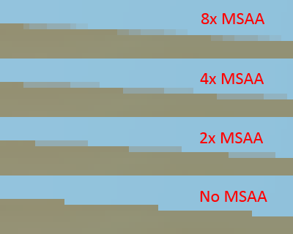
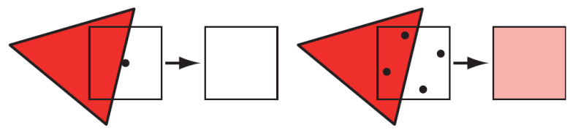
Antialiasing : metode
MultiSampling AA;
akumulacijski međuspremnik koristi algoritam koji uspoređuje boju iz originalnog uzorka za sve pod-uzorke (ovisno o modu – 2, 4, 8 uzoraka unutar jednog piksela) i izračunava idealnu boju za svaki pojedini uzorak

Slide 34
Rasterizacijski sustavi
Konvencionalno uzorkovanje točaka
Idealni antialiasing s filtriranjem
Antialiasing u praksi – sa naduzorkovanjem i filtriranjem

Slide 35
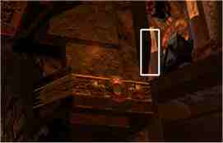
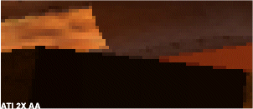
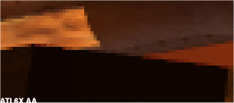
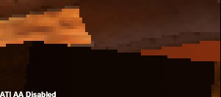
Antialiasing : metode

Slide 36
Antialiasing : metode
Adaptive supersampling
Kod metode adaptive supersamplinga (prilagodljivog naduzorkovanja) o razlučivosti uzorkovanja odlučujemo lokalno.
Pri tome je potreban algoritam koji zna kad treba povećati razlučivost.
Povećamo razlučivost naduzorkovanja na rubovima poligona i u vrhovima, jer se na tim mjestima pojavljuju nagli prijelazi.
Ovo je najpopularnija metoda za rubove poligona (3D akceleratori).

Slide 37
Antialiasing : metode
Supersampling
Gore: bez SS; Sredina: SS 3x3;
Dolje: SS 7x7

Slide 38
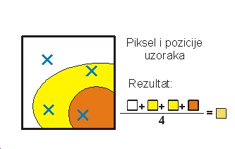
Antialiasing : metode
Naduzorkovanje (supersampling- SS)
Rezultantna boja dobije se kao prosječna vrijednost uzoraka uzetih unutar piksela

Slide 39
Antialiasing : metode
Metoda 3: Uzorkovanje površine (area sampling).
Kod ove metode visoke frekvencije se uklanjaju filtriranjem

Slide 40
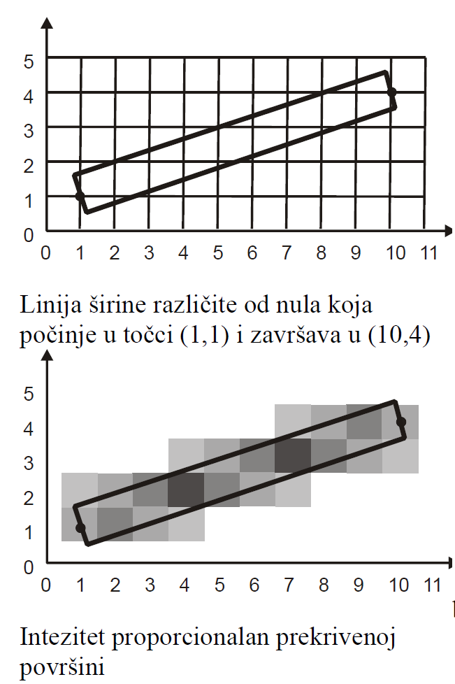
Antialiasing : metode
a) Netežinsko uzorkovanje površine (unweighted area sampling)
Intenzitet piksela je proporcionalan prekrivenoj površini piksela.
Pikseli u stvarnosti najčešće nisu kvadrati (ćelije CCD-a na digitalnim fotoaparatima, pikseli na monitoru...).
Ljudska percepcija nije ustrojena da prepoznaje piksele kao kvadratične oblike (mi raspoznajemo linije i oblike)

Slide 41
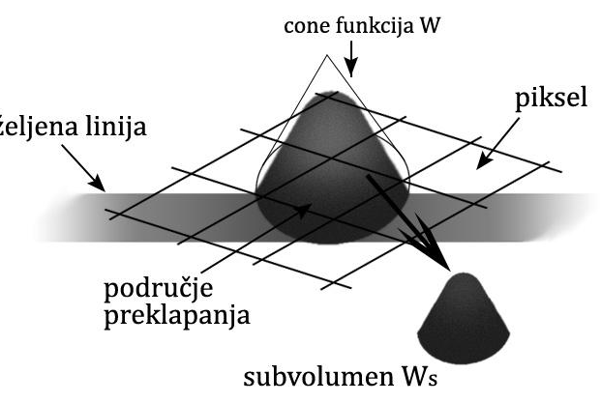
Antialiasing : metode
b) Težinsko uzorkovanje površine (weighted area sampling)
Piksel je svjetliji u središtu nego na rubu.
Zato u središte stavljamo veću "težinu".
Izbor težinske funkcije zapravo je pitanje odabira optimalnog filtera.
Filteri mogu biti procesorski vrlo zahtjevni i zato se najčešće koriste jednostavni filteri.
Cone filter za kružne piksele sa radijusom od dvije jedinice rešetke

Slide 42
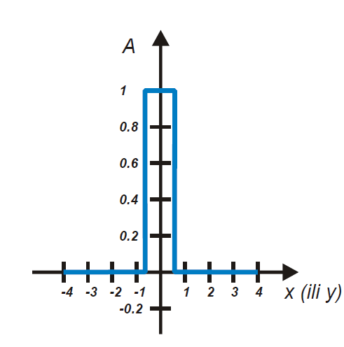
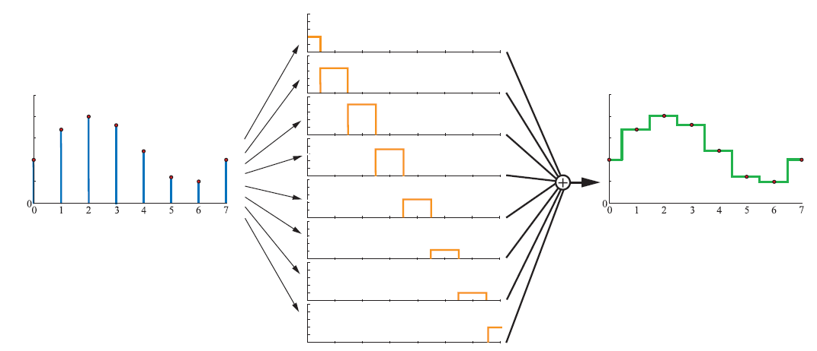
Antialiasing : filteri
Box filter (netežinski) - slika
(sin x)/x - procesorski prezahtjevan jer nije ograničen u prostoru
Gausov filter - dobra kvaliteta slike (izgleda zvonoliko). Također nije ograničen u prostoru, ali sa najčešće ograniči na nekoliko susjednih uzoraka.
Signal rekonstruiran
box filterom

Slide 43
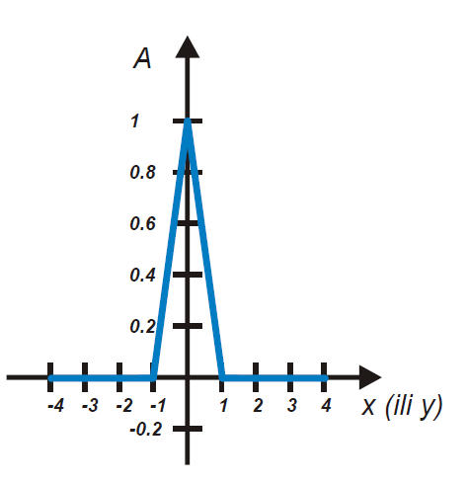
Antialiasing : filteri
Brzi filteri: (oni se najčešće koriste)
- linearni – izgleda kao obrnuto slovo V. u svakoj dimenziji koristi dva susjedna uzorka, dakle potrebno je 4 uzorka za bilinearno filtriranje. (slika)
- kubni – u svakoj dimenziji koristi 4 susjedna uzorka, dakle potrebno je 16 susjednih uzoraka za bikubno filtriranje

Slide 44
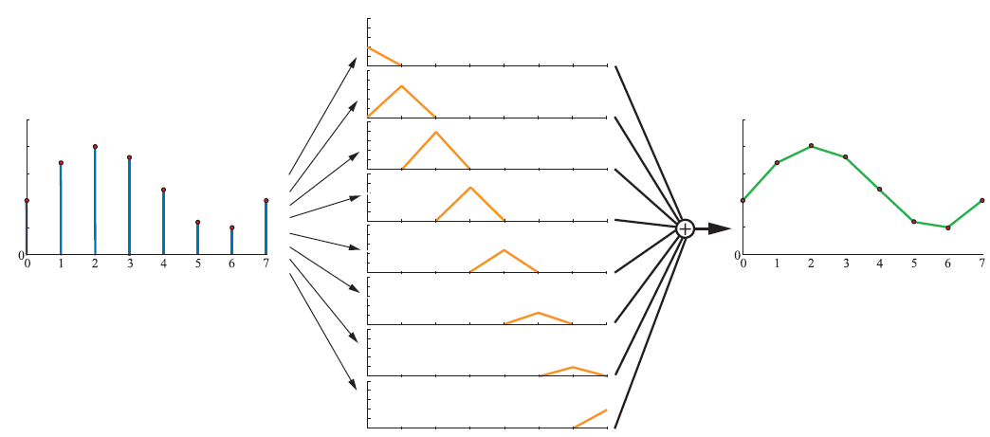
Antialiasing : filteri
Bilinearno filtriranje
Pretpostavlja da su pikseli kvadratičnog oblika i jednolikog intenziteta.
Boja interpoliranog piksela određuje se na osnovu boje drugih piksela oko njega.
Ovo je jednostavna i relativno brza metoda, ali zamućuje sliku.
Signal rekonstruiran
linearnim filterom (tent filter)
Pogodna u slučaju da znatno povećavamo razlučivost slike.

Slide 45
Antialiasing : filteri
Bilinearno filtriranje
U slučaju da su razlučivosti obje slike približno jednake (uvećanje i umanjenje za najviše 2x):
filter za izoštravanje "sharpen" + bilinearno filtriranje
Koristi se u 3D akceleratorima (3-linearno + anizotropno + ASS daje odličnu sliku).
Moramo odrediti koliko snažno izoštravanje želimo.

Slide 46
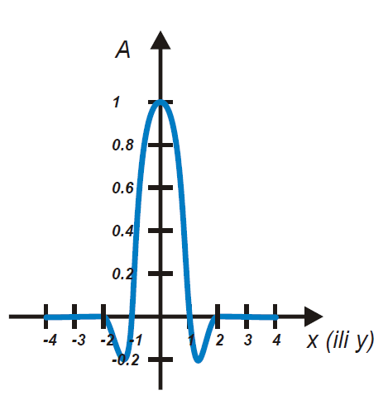
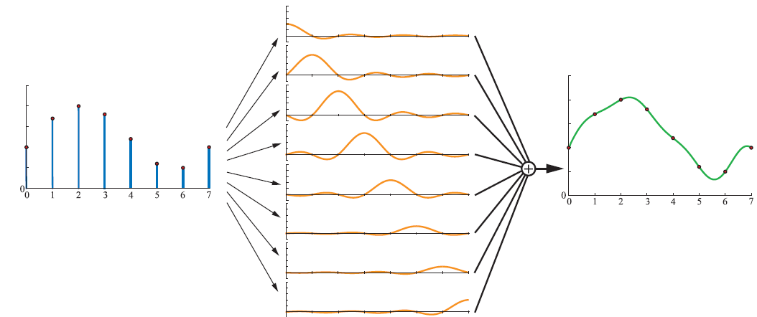

Antialiasing : filteri
Bikubno filtriranje
Također dobro, ali sporije.
U slučaju da smanjujemo sliku koristimo bikubno filtriranje.
Oblik kubnog polinoma može biti različit, pa možemo imati "soft", "normal" i "sharp" bikubne filtere.
Signal rekonstruiran
sinc filterom (složenije
od bikubnog)

Slide 47
Antialiasing : filteri
Anizotropno filtriranje (AF)
Izotropno – homogeno u svim dimenzijama (smjerovima).
Anizotropno – zavisno o smjeru.
Poboljšava filtriranje tako što pri ubacivanju novog piksela mijenja boju okolnih da bio bolje uklopljen.
Ono omogućava postupno smanjenje veličine mip – mape s udaljenošću bez primjetnih linija razgraničenja različitih područja.
AA – rubovi izgledaju bolje (glatko)
Anizotropno filtriranje poboljšava izgled unutrašnjosti objekata – svih djelova unutar rubova.

Slide 48
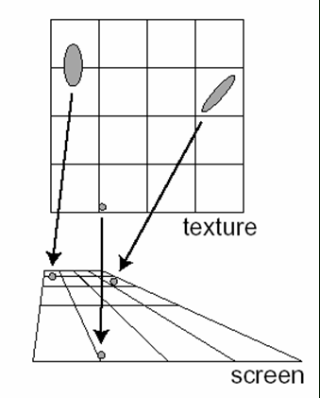
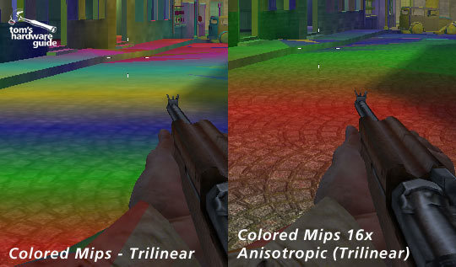
Antialiasing : filteri
Anizotropno filtriranje
Jako dobri rezultati – texeli (elementi teksture) se ne uzorkuju simetričnim oblikom već se koristi oblik prilagođen perspektivi (anizotropni oblik) – najčešće pravokutnici, trapezoidi i paralelogrami.
Broj uzoraka se mijenja zavisno o kutu između površine i kamere.
Oštriji kut – više uzoraka.

Slide 49
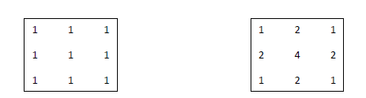
Antialiasing : filteri
Filter 3x3 za netežinsko uzorkovanje površine
Filter 3x3 za težinsko uzorkovanje površine

Slide 50
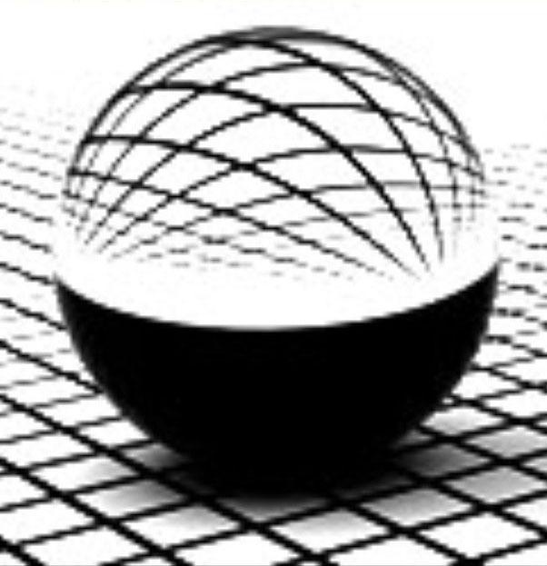
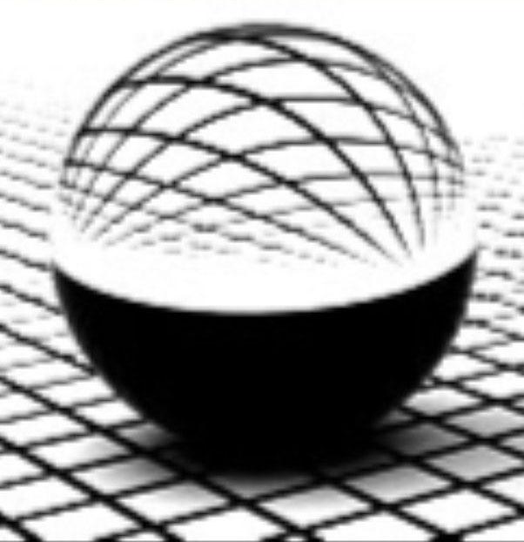
Antialiasing : filteri
Nefiltrirana slika b) Slika filtrirana sa supersampling metodom i 2x2 filterom

Slide 51
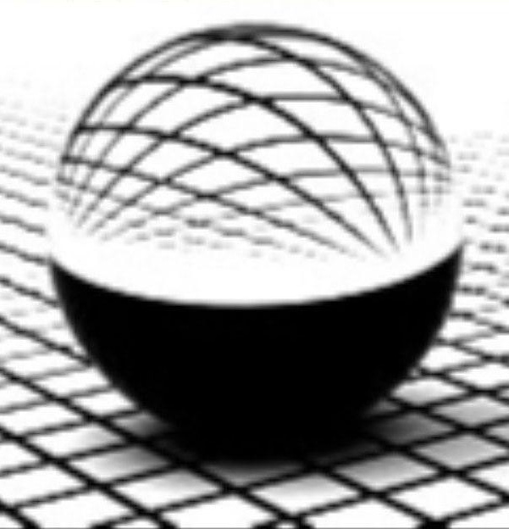
Antialiasing : filteri
Nefiltrirana slika b) Slika filtrirana sa supersampling metodom i 4x4 filterom

Slide 52

Antialiasing : filteri
Nefiltrirana slika b) Slika filtrirana sa supersampling metodom i 8x8 filterom

Slide 53
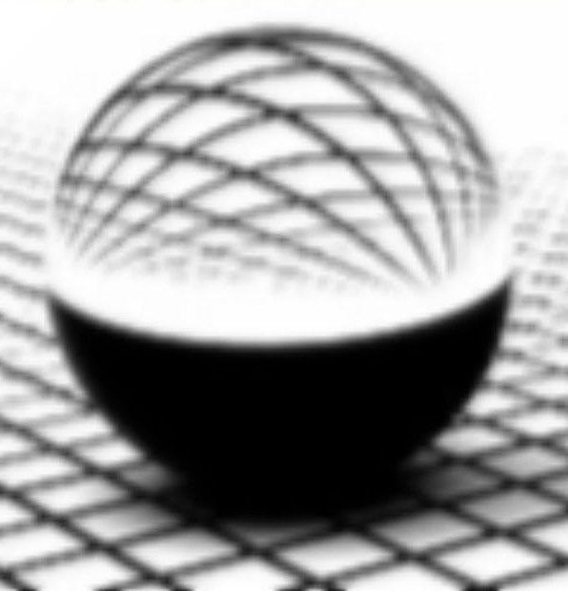
Antialiasing : filteri
Nefiltrirana slika b) Slika filtrirana sa netežinskim uzorkovanjem površine i filterom 3x3

Slide 54
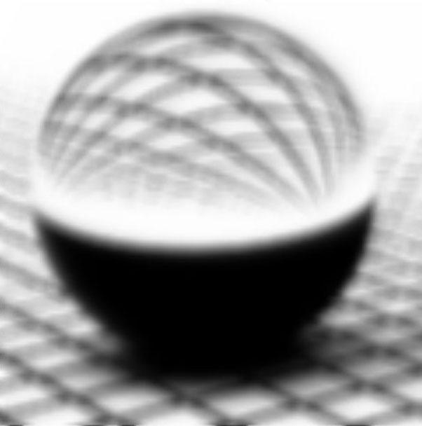
Antialiasing : filteri
Nefiltrirana slika b) Slika filtrirana sa netežinskim uzorkovanjem površine i filterom 5x5

Slide 55
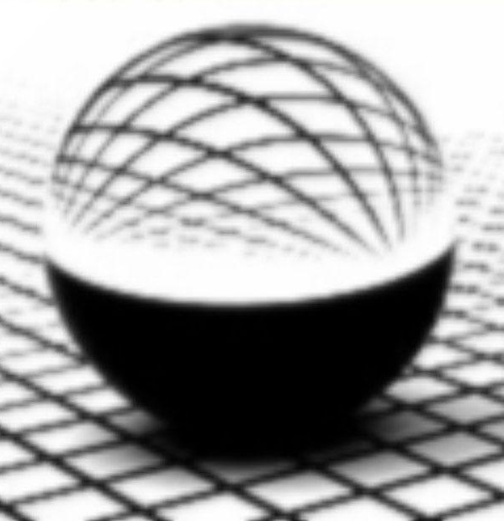
Antialiasing : filteri
Nefiltrirana slika b) Slika filtrirana sa težinskim uzorkovanjem površine i filterom 3x3

Slide 56
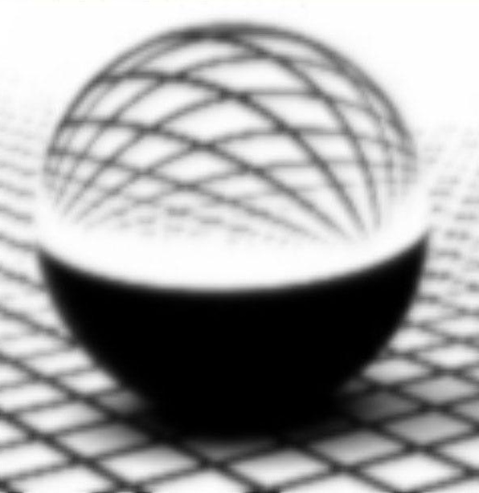
Antialiasing : filteri
Nefiltrirana slika b) Slika filtrirana sa težinskim uzorkovanjem površine i filterom 5x5

Slide 57
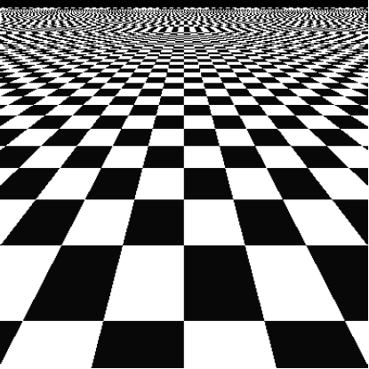
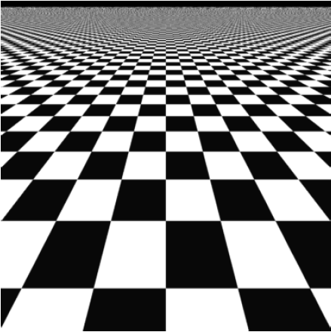
Antialiasing : filteri
Nefiltrirana slika b) Slika filtrirana sa Gaussovim filterom, superuzorkovanje 16 točaka/pix

